Slide 1

灯光实训平台自动大灯控制原理

Slide 2
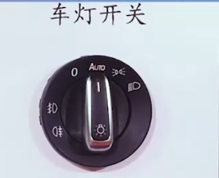
一：自动大灯的作用
可以使车辆根据不同的外界光照亮度自动调整大灯的点亮，是灯光控制更加的智能化。
AUTO 标识符号 代表车辆拥有者自动大灯的控制功能

Slide 3
二：自动大灯的操作及认知；使用灯棒照射雨水与光线传感器，当光线亮度高时，
大灯会自动开启。
三：自动大灯的控制原理讲解;
当将灯光开关拨动到AUTO档位时，电压信号通过8号脚经过开关后到达车载电网控制单元，此时车载电网控制单元进入自动大灯的控制功能，车载电网控制单元接受雨水与光线传感器信息，当检测到外界的光照强度暗时，通过LIN 线将信息发送给车载电网控制单元，依据此信号控制大灯的亮灭。
车灯开关AUTO档位： 8# 电源线 2# 信号线
雨水与光线传感器： 1# 电源线 2#搭铁线 3# LIN线

Slide 4
车载电网控制单元 J519
T52a/11
T52a/5
T52c/46
T52c/52
T52b/33
6
8
8
6
LIN线
左侧前照灯总成
右侧前照灯总成
3
2
车灯开关
左近光灯
左远光灯
右远光灯
右近光灯
雨水/光线传感器
2
1
8
12V

Slide 5
四：自动大灯部件检测；
1：灯光开关的检测；当将灯光开关拨动到AUTO档位时，8号线的电压经过开关后从2号线输出，此时使用万用表的20伏直流电压档进行检测，如果没有电压近视开关损坏
2：雨水与光线传感器；此传感器的信号线是LIN线，需要使用仪器读取数据流的方式检测是否损坏。

Slide 6
